Slide 1
JAVA SCRIPT

Slide 2
오늘 배울 내용
자바스크립트란
기본용어
자료형
변수
연산자

Slide 3
자바스크립트란

Slide 4
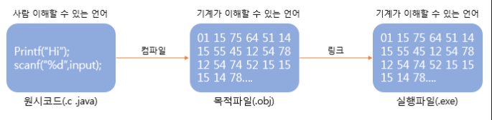
웹표준언어인 자바스크립트
스크립트 언어 : 컴파일(compile)을 하지 않고, 작성해서 바로 실행시킬 수 있는 언어
컴파일러: 프로그래밍 언어를 실행하는 과정에서 실행파일로 변환하는 번역기
객체 지향 언어 : 명령어 중심에서 > 객체(메소드와 속성의 모임)중심
동적 웹 브라우저용 : 자동으로 움직이게 할 수 있는
클라이언트 side 언어 : html과 함께 클라이언트쪽으로 다운받아져서 실행

Slide 5
자바스크립트로 할 수 있는 일
웹 페이지개발 – JQuery 라이브러리로 단순화하여 개발가능
웹서버 개발 – node.js
모바일 애플리케이션 개발 – react.js
모바일 페이스북
데스크톱 애플리케이션 – electron
한글 홈페이지

Slide 6
자바스크립트의 발전
1995년 모카 > 라이브스크립트
같은 해에 자바 발표 > 자바스크립트라는 이름으로 사용
다른 브라우저에서도 다양한 언어 개발 > 각기 다른 웹페이지 개발 어려움
1997년 표준화를 위한 표준사양개발 > ECMA > ECMA스크립트
주기적 업데이트
2005년 AJAX 데이터를 백그라운드로 로드 할수 있는 웹 응용 프로그램기술
급속도로 발전
현재 ES6 ( ECMA Script 2015 )
Notes:
Ecma 인터내셔널은 정보 통신에 대한 표준을 제정하는 비영리 표준화 기구
ECMAScript는 스크립트 언어가 준수해야 하는 규칙, 세부 사항 및 지침을 제공

Slide 7

ECMA
정보 통신에 대한 표준을 제정하는 비영리 표준화 기구
ECMA-262 : Ecma 인터내셔널에 의해 제정된 하나의 기술 규격의 이름, 범용 목적의 스크립트 언어에 대한 명세
ECMAScript : Ecma 인터내셔널에 의해 제정된 ECMA-262 기술 규격에 의해 정의된 범용 스크립트 언어
JavaScript : ECMAScript 사양을 준수하는 범용 스크립트 언어

Slide 8


실습 환경
vscode
chrome 개발자 도구

Slide 9
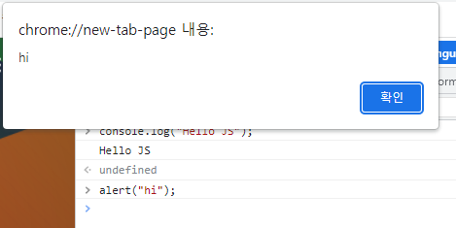
크롬 브라우저에서 확인하는 자바스크립트
F12를 눌러 개발자 도구를 연 후에 console탭에서 console.log(“Hello JS”); alert("hi"); 를 차례대로 입력해보세요

Slide 10
기본용어

Slide 11
표현식과 문장
표현식 : 값을 만들어내는 코드
273
10 + 20 +30*2
“JavaScript Programming”
문장 : 하나이상의 표현식애 모인 코드, 세미콜론(;)으로 끝맺음
273;
10 + 20 +30*2;
“JavaScript Programming”;
console.log(“Hello World”);

Slide 12
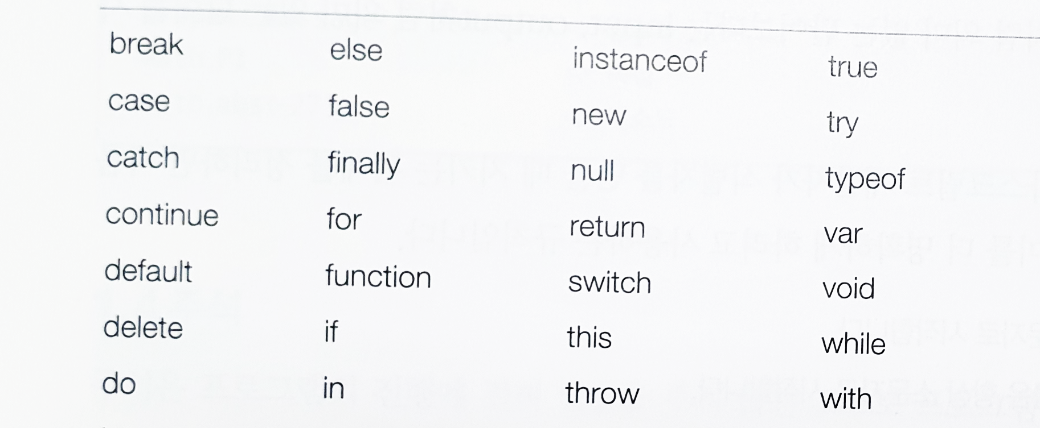
키워드
자바스크립트에서 특별한 의미가 부여된 단어

Slide 13
식별자
이름을 붙일 때 쓰는 단어
변수나 함수 이름들로 사용되며 아래와 같은 규칙
키워드X
특수문자X 단 _와$ 허용
숫자로 시작X
공백X

Slide 14
식별자 관례
자바스크립트 개발자가 식별자를 만들 때 지키는 관례
생성자 함수의 이름은 항상 대문자로 시작
변수, 함수, 속성, 메소드 이름은 항상 소문자
여러 단어로 된 식별자는 각 단어의 첫글자를 대문자 (캐멜케이스)

Slide 15
식별자로 간단한 구분
식별자 뒤에 괄호 없음 : 변수 또는 상수
다른 식별자와 함께 사용한다면 (.) : 속성
식별자 뒤에 괄호 있음 : 함수
다른 식별자와 함께 사용한다면 (.) : 매소드
alret() > 함수
Array.length > 속성
Input > 변수 또는 상수

Slide 16
주석
한 줄 주석 처리 //주석
여러 줄 주석 처리 /* 주석 */

Slide 17
기본 용어 실습 1
식별자로 쓸 수 없는 것을 모두 고르세요
apple
3DPrint
let
coockieCase

Slide 18
기본 자료형
Notes:
모든 값은 형태가 있다.

Slide 19
숫자와 사칙연산자
말 그대로 254, 53, 12.0과 같은 숫자 (정수와 실수)
console.log(35); 를 이용해서 바로 나타낼 수 있다
사칙 연산자 : +, -, *, / 나머지 연산자 : %
연산자 우선순위 적용

Slide 20
숫자와 사칙연산자 실습 1
크롬 개발자 도구-console에서 몇가지 계산 문제를 확인하세요.
100+100-50
100*2 + 100*3
100*4/20
100/3
100%3
계산 문제를 확인했다면 3의배수의 값을 확인하기 위해서는 어떤 연산자로 식을 만들 수 있는가
(3의 배수의 규칙을 찾고, 결과 값이 항상 동일하게 나오게 함)

Slide 21
문자열
문자의 집합, 한문자로 구성된 것도 문자열
“안녕하세요”’안녕하세요’ 동일하게 출력 따옴표는 항상 일관적으로 사용하는게 좋다
단, 문자열 내부에서 따옴표를 사용할 때, 두가지 다 사용 “This is ‘String’”

Slide 22
이스케이프문자
특수한 기능을 수행하는 문자 \
자주 사용하는 이스케이프 문자
이스케이프 문자 | 설명
\t | 수평 탭
\n | 줄바꿈
\’ | 작은 따옴표
\” | 큰 따옴표
\\ | 역슬래시

Slide 23
문자 연결 연산자과 템플릿 문자열
문자 연결 연산자 : +
템플릿 문자열 : 문자열안에 ${} 사용하여 표현식을 넣을 수 있다 `52 + 273 =${52+273}` ESC키 밑에 있는걸쓰면됨

Slide 24
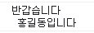
문자열 실습 1
크롬 개발자 도구-console에서“반갑습니다”＂홍길동입니다” 를 문자연결 연산자를 이용하여 연결하여 출력하세요
console.log를 이용하여 이스케이프 문자를 이용해서 줄바꿈해서 출력하세요 +반갑습니다 앞에 tap추가
문자열안에 표현식을 넣어`` ${} 100* 273 +23 식과 답을 같이 출력하세요

Slide 25
불(boolean)
참과 거짓 표현 true / false
참과 거짓을 확인 하는 방법
5<20 : 참
5>20 : 거짓

Slide 26
비교연산자
크기를 비교하는 연상자로 참과 거짓 값을 생성
==, != 연산자는 문자열에도 사용이 가능하다
연산자 | 설명
== | 같습니다
!= | 다릅니다
> | 왼쪽 피연산자가 큼
< | 오른쪽 피연산자가 큼
>= | 왼쪽 피연산자가 크거나 같다
<= | 오른쪽 피연산자가 크거나 같다

Slide 27
논리연산자
bool 값 끼리는 논리 연산자를 사용하여 결과값을 만들 수 있다
연산자 | 설명
! | 논리 부정 > 아니다 not
|| | 논리 합 > 또는 or
&& | 논리 곱 > 그리고 and
Notes:
집합의 모양으로 같이 보기

Slide 28
bool 실습1
연산자를 사용해서 결과값이 true가 나올 수 있는 표현식을 서로 다른 연산자 3개를 사용하여 만드세요
“안녕” “hi”를 비교했을 때 True가 나오게 만드세요
True와 false 값을 논리 연산자로 계산했을 때 결과가 True로 출력이 되려면 어떤 연산자를 쓰면 되는 지 확인하세요.

Slide 29
변수

Slide 30
변수
값을 저장할 때 사용하는 식별자
숫자뿐만 아니라 모든 자료형 저장가능
변수 선언
값 할당

Slide 31
변수 선언과 할당
let 식별자;
let pi; //선언
pi = 3.14; //할당
초기화
let pi = 3.14

Slide 32
변수의 이름
키워드X
식별자 규칙을 따라서 생성

Slide 33
변수 실습 1
크롬 개발자 도구에서 확인
사람에 대한 정보 : “홍길동”, 20, “010-123-4567” 세 개의 값을 변수(식별자로 이름)에 할당하세요
“홍길동” 이라는 값이 들어간 변수에 다른 이름인 “성춘향”을 할당한 후 결과를 출력하세요.

Slide 34
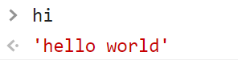
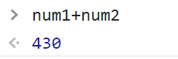
변수 실습 2
식별자이름이 hi인 변수를 만들어 “hello world” 로 초기화 한 후 식별자를 사용해서 문자열을 출력하시오
num1 과 num2 에 각각의 수를 할당 후 두 수를 더한 결과를 출력하세요
currentHumidity = 70 //현재습도 rainHumidity = 65 // 비올 때 습도 두개의 변수 값을 비교하여 isRain 의 값을 할당한 후 true 인지 false인지 확인하세요

Slide 35
그 외 연산자

Slide 36
복합 대입연산자
자료형에 적용하는 기본연산자와 = 연산자를 함께 사용
연산자 | 설명
+= | 숫자 덧셈 후 대입연산자
-= | 숫자 뺄셈 후 대입연산자
*= | 숫자 곱셈 후 대입연산자
/= | 숫자 나눗셈 후 대입연산자

Slide 37
증감연산자
단항연산자로 변수 앞과 뒤에 사용
연산자 | 설명
변수 ++ | 기존 변수값에 1 더함 (후위)
++변수 | 기존 변수값에 1 더함(전위)
변수-- | 기존 변수값에 1 뺌(후위)
--변수 | 기존 변수값에 1 뺌(전위)

Slide 38
그 외 연산자 실습 1
sumNum = sumNum + 1 을 복합대입연산자와 증감연산자로 표현하세요

Slide 39
특수 자료형

Slide 40
undefined 자료형
값이 할당되어 있지 않음
변수는 선언했으나 초기화되지 않음

Slide 41
null 자료형
공백, 값이 없음
의도적으로 값이 없음을 표현할 때 사용

Slide 42
표현가능한 숫자의 의미 값 3개
Infinity : +-무한대
undefined
NaN(Not-a-Number)

Slide 43
자료형 검사
하나의 변수 안에 다양한 자료형이 저장될 수 있음
typeof() 로 자료형을 확인할 수 있다

Slide 44
강제 자료형 변환
Number()
String()
Boolean()

Slide 45
자동 자료형 변환
자바스크립트는 일부 자료형을 상황에 따라 자동으로 형변환
숫자와 문자열 사이에+ > 숫자가 자동으로 문자열

Slide 46
상수와 리터럴
상수 : const 를 이용한 바꿀수 없는 고정값
리터럴 : 24, “문자열” 과 같은 값
둘 다 사전적 뜻은 동일하지만 나눠서 사용하고있다

Slide 47
일치 연산자
자료형과 그 값을 변환하지않고 비교
연산자 | 설명
=== | 자료형과 그 값이 같을때 참
!== | 자료형과 그 값이 다를때 참

Slide 48
특수 자료형 실습 1
num=10; text=“: 숫자입니다”;
Typeof() 를 이용하여 자료형을 확인한 후에 두 변수를 더한 값을 numText에 할당하고 어떤 자료형인지 확인하세요.
MAX-WIDTH 을 값을 2을 가지고 있는 상수로 사용하기 위해 선언해주세요

Slide 49
특수 자료형 실습 2

Slide 50
출력
현재 무엇은 하는지 알 수 있도록 메시지 출력
console.log() ; console 객체의 log메소드, 브라우저의 콘솔창에 로그를 띄운다
alert(); alert() 함수, 경고창에 띄운다
document.write(); document 객체의 write메소드, HTML화면에 출력한다
innerHTML=" “; document.getElementById(‘’)와 같이 사용하여 요소의 값을 바꾼다.
document.getElementById('name).innerHTML="이순신“;
document.getElementById('name).이부분에 다른걸 넣을수있다"이순신“;
>>>>>>> value나 type 값을 입력해도됨

Slide 51



입력
사용자로부터 정보를 입력 받아 처리하는 방법
모든 값은 입력 받을 때 저장할 공간이 필요하다! 변수
prompt(“안녕＂); 함수, 창을 띄워서 입력 받음
document.getElementById(‘id’).value ; id를 이용한 방법
document. getElementByName(‘name’).value ; name을 이용한 방법

Slide 52
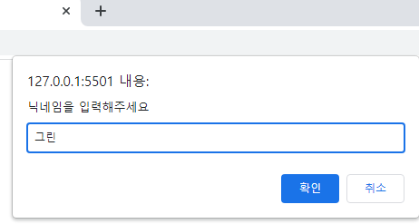
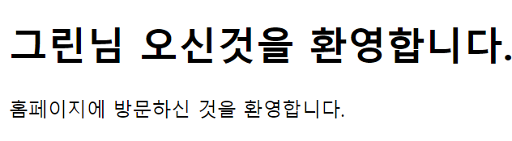
종합 문제 1
아래와 같이 출력될 수 있게 자바스크립트로 작성하세요.

Slide 53
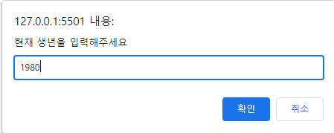
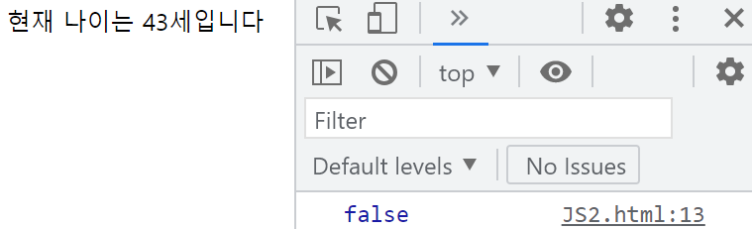
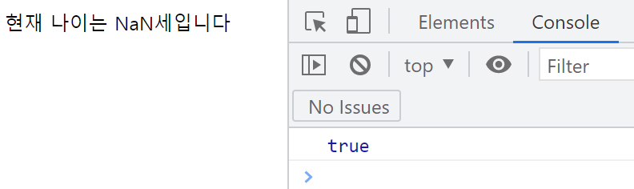
종합 문제 2
생년을 입력받으면 나이를 출력하는 자바스크립트를 만드세요.
+ IsNaN을 이용해서 숫자값인지 아닌지를 console에 출력하세요

Slide 54
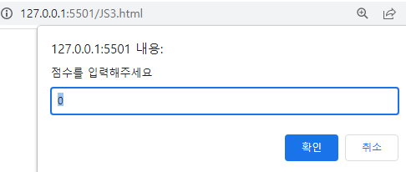
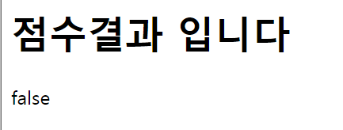
종합 문제 3
점수를 입력받고 60이상이면 true, 아니면 false가 출력되게 하세요.

Slide 55
QnA
메일 : hjseong1222@naver.com

